Slide 1

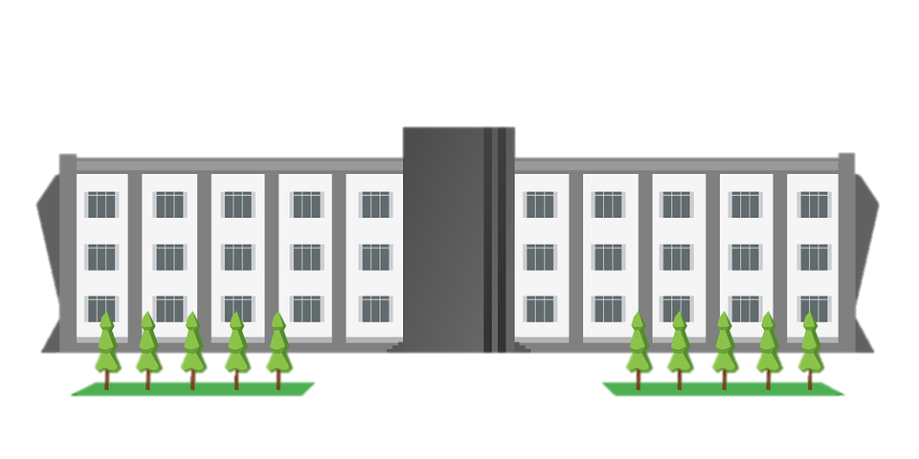

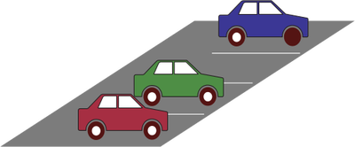
شَرِكة سِمْسِم
Simsim company
سِمْسِم

Slide 2
Learning thread :
Read the texts, then ask questions about the characters.
Ask the students to ask questions about the characters.
Divide the class into two or three groups. Each group must create a mini-company. The students choose the company's area of ​​work and each member's role within it. Then each group presents its company to the others.
Fil pédagogique:
1- Lisez les textes, puis posez des questions sur les personnages.
2- Demandez aux étudiants de posez des questions sur les personnages.
2 – Séparez la classe en deux ou trois groupes. Chaque groupe doit créer un mini compagnie. Les élèves choisissent le domaine de travail de cette compagnie et le rôle de chacun dans celle-ci. Puis chaque groupe présentent sa compagnie aux autres.

Slide 3

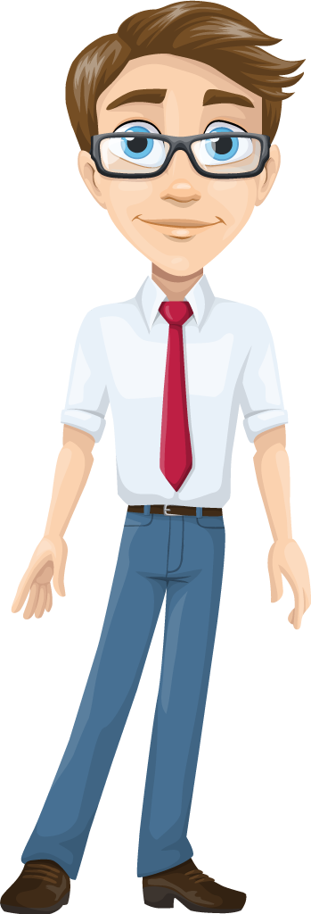

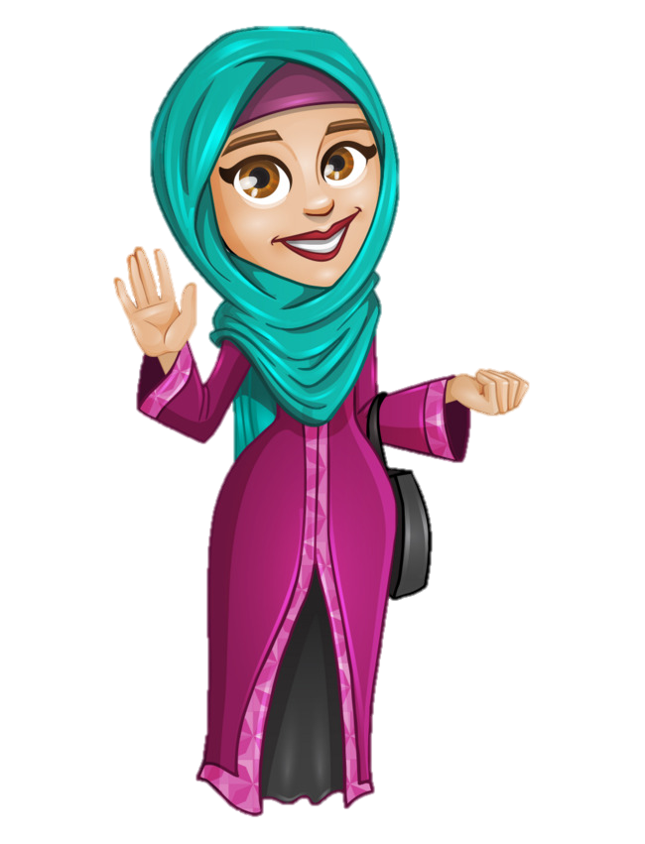
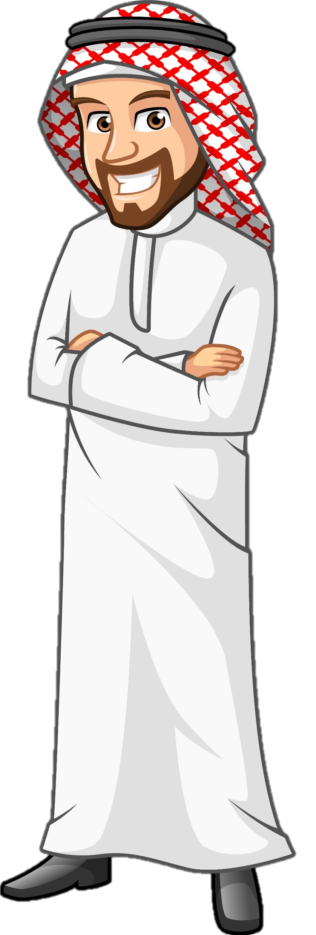

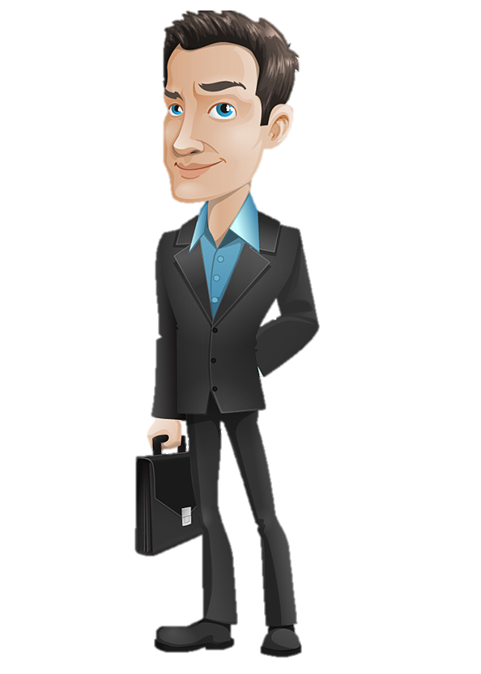
أَهْلًا أَنا الزَمِيل الجَدِيد
اِسْمِي جاك
أَنا مِنْ سويسرا
أنا مَعْلُوماتِيّ الشَرِكة
السلام عليكم اسمي جان
أنا أَمِرِيكِيّة وأنا مُحاسِبة الشَرِكة
أهلًا اِسمي أَنْور وأنا مُدِير تَسْوِيق الشَرِكة
السلام عليكم اسمي جَمِيلة وأنا مُصَمِّمة الشَرِكة
السلام عليكم اسمي أَمِير وأنا مُدِير الشَرِكة
أَهْلًا اِسمي كَوْثَر وأنا سكرتيرة الشركة
مَرْحَبًا بِكَ
فِي شَرِكة
سِمْسِم

Slide 4

Révision
أرجِع
أَدرُس
أَتَكَلَّمُ
أَعْمَلُ
أَتَعَلَّمُ
أَعْرِفُ

Slide 5
Notez : dans vos têtes et non dans vos cahiers!
قَلِيلًا | Un peu
جَيِّدًا | Bien
تَارِيخ | Histoire
أَدَب | Littérature
مُنْذُ | Depuis
بَعْدَ | Après/dans un…
سَنة | Ans
شَهْر | Mois
سـ | Particule du future
مَنْ | Qui
أَيْنَ | Où
ما | Quoi/que (noms)
ماذا | Quoi/que (verbes)
لِماذا | Pourquoi
مَتَى | Quand
أَيّ | Quel
هَلْ | Est-ce que
كَيْفَ | Comment

Slide 6


سأَسْكُنُ فِي دُبَيّ بَعْدَ شَهْر
أَتَكَلَّمُ العَرَبِيّة جَيِّدًا
أَتَعَلَّمُ الرُوسِيّة
أَعْمَلُ فِي الشَرِكة مُنْذُ سَنة
أَسْكُنُ فِي أَبُو ظَبِيّ
أنا إِماراتِي
أَدْرُسُ الأَدَب الإِنْجليزي منذ خَمْس سَنَوات
أَسْكُنُ فِي الشارِقة مُنْذُ شَهْر
أَتَكَلَّمُ العَرَبِيّة قَلِيلًا
سأَرْجِعُ إلى سويسرا بَعْدَ سَنَتَيْن
أهلًا اِسمي كَابُوس أَنا قِطّ الشَرِكة

Slide 7
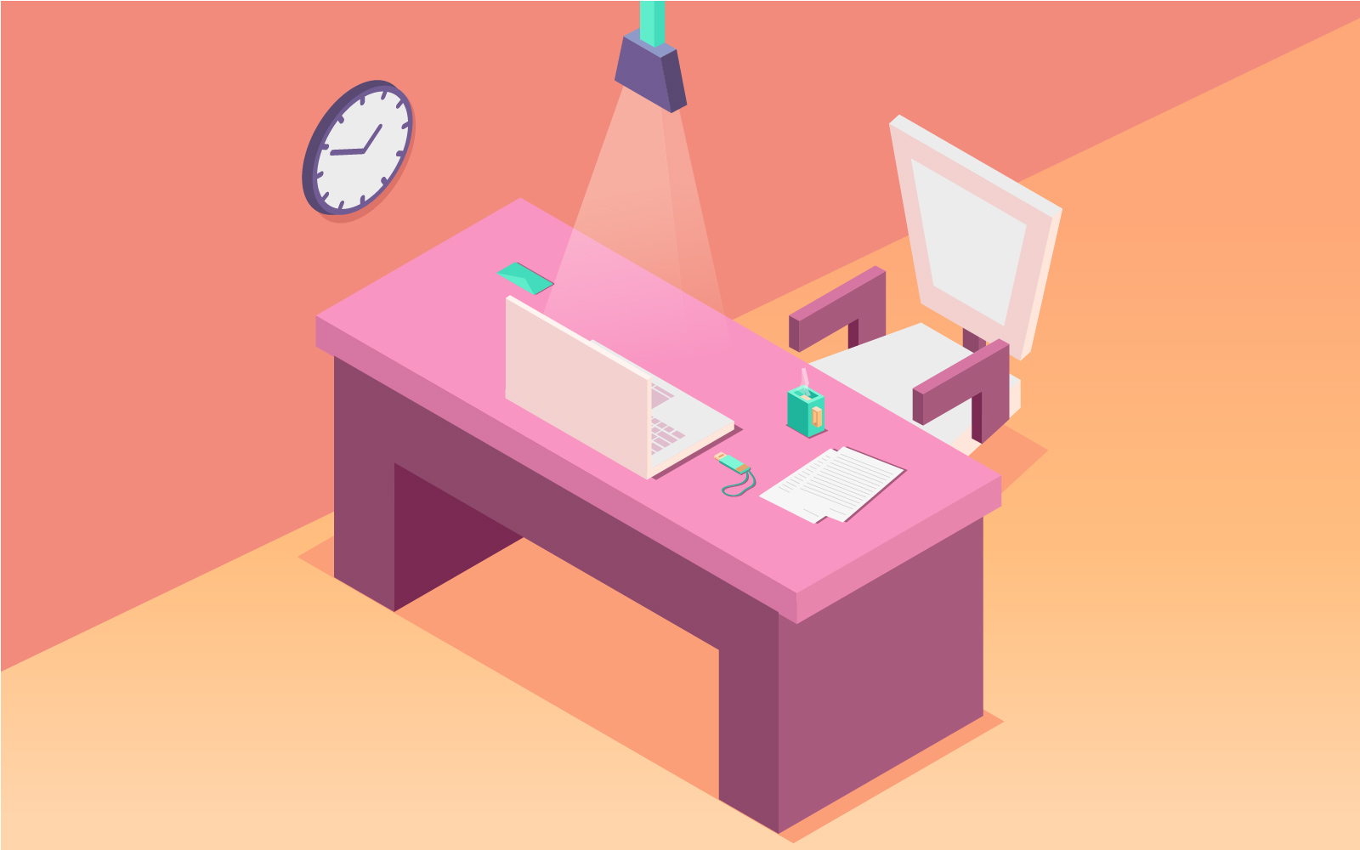
وَأَنْتِ يا كَوْثَر هَلْ تَعْرِفِينَ جاك ؟
نَعَمْ أَعْرِفُهُ
هُوَ لَطِيف
لا لا أَعْرِفُهُ
يا أَنْور هَلْ تَعْرِفُ جاك الزَمِيل الجديد؟

Slide 8

السلام عليكم
هل أنت جاك الزميل الجديد
أَنا أنور مُدِير التَسْوِيق
تَشَرَّفْتُ
هَلْ تَذهَبُ إِلى مَطْعَم الشَرِكة
نعم أنا هو من أنت؟
لا. أَذهب إِلى بَنْك
نَعَم
وأَنْتَ؟
هَلْ تَذْهَبُ؟
إِلى اللقاء يا جاك ومرحبًا بك في الشركة
إِذًا إِلى اللِقاء
تَشَرَّفْتُ
أَنا أَذهب إلى المطعم أيضًا

Slide 9
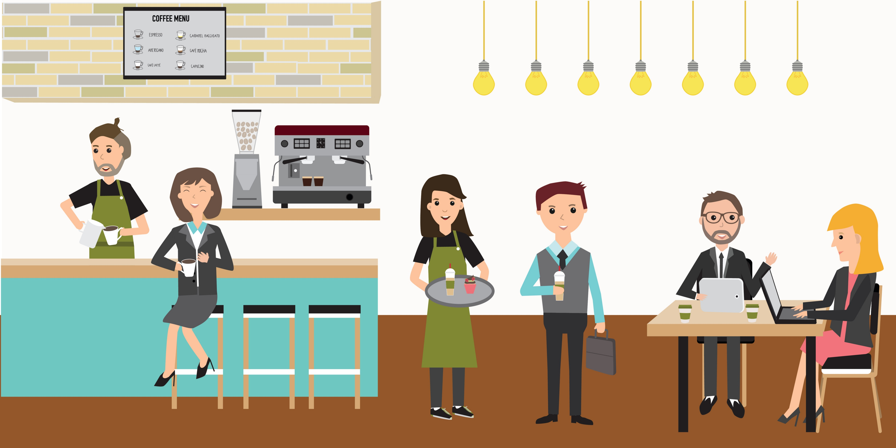

Slide 10


Slide 11
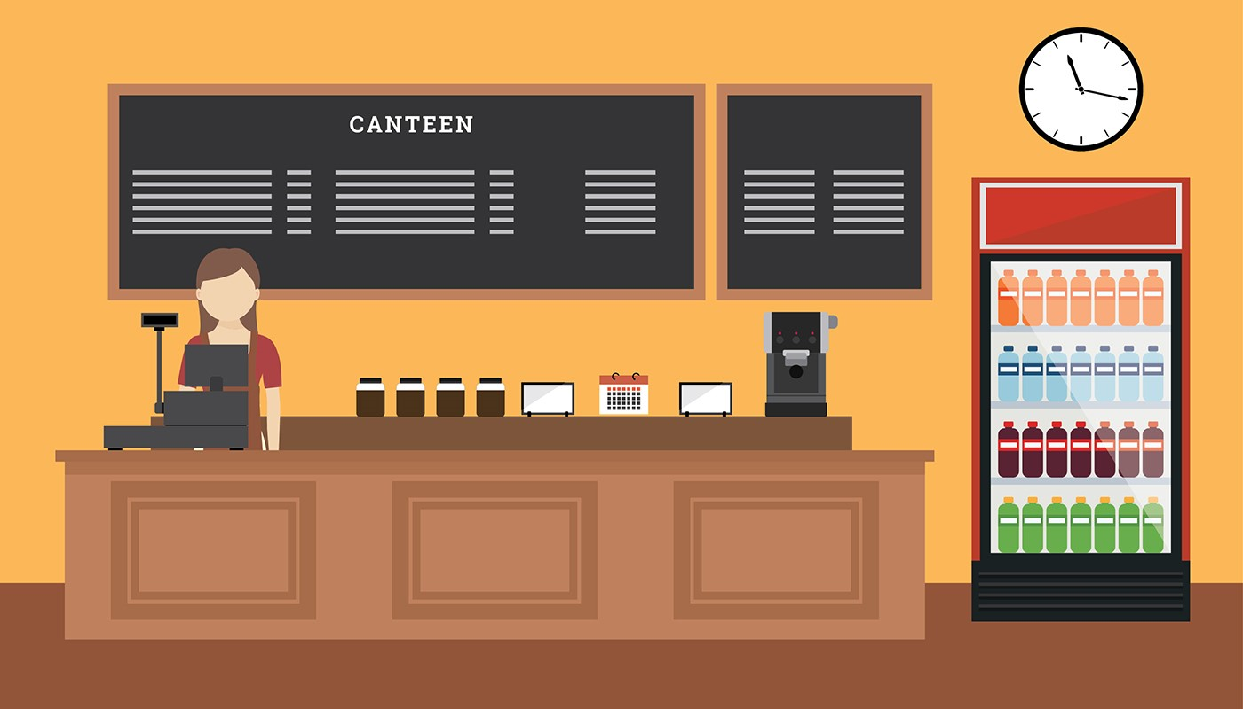

Slide 12
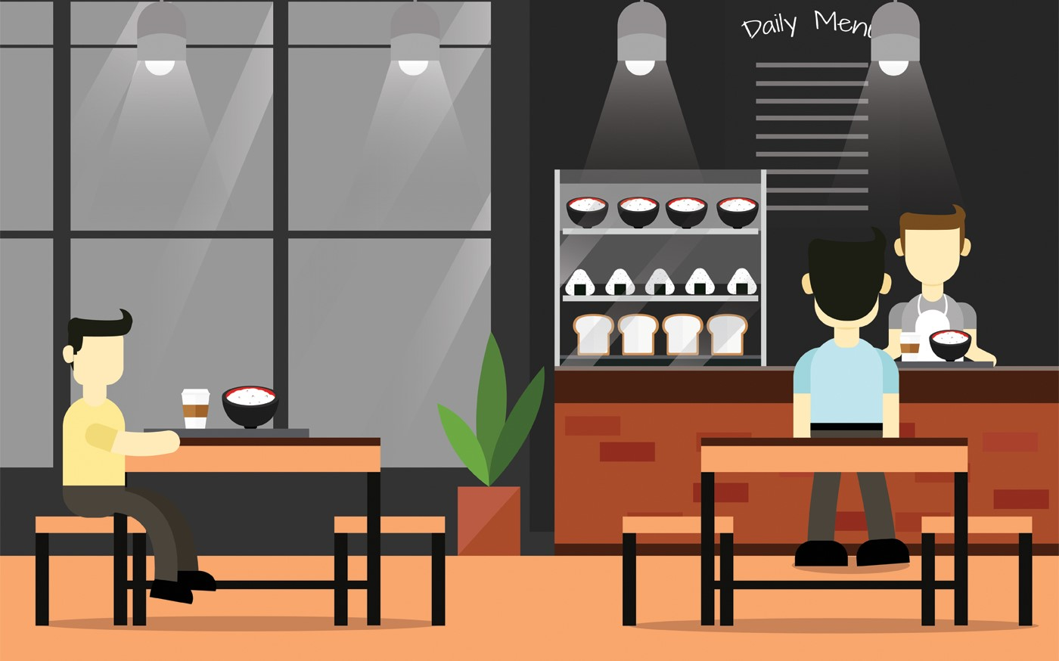

Slide 13
